Slide 1


Patron de conception Observateur
Design Pattern Observer

Slide 2
Sommaire
Présentation
Composants et fonctionnement
Mise en œuvre
Avantages et inconvénients
Exemple d’utilisation
Conclusion

Slide 3

1 Présentation
1.1 Introduction
Dans la POO, existe la difficulté de communiquer de manière efficace et flexible, d’où l’intervention du Design Pattern Observer

Slide 4

1 Présentation
1.2 Définition
Il permet d’envoyer des notifications à plusieurs objets qui l’observent.
C’est un patron de conception comportemental.

Slide 5
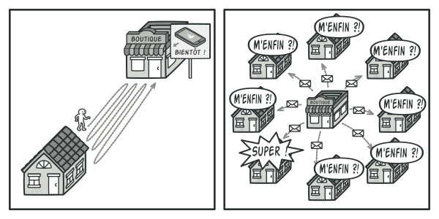
1 Présentation
1.3 Problème

Slide 6
2 Composants et fonctionnement
2.1 Composants
Le sujet (diffuseur)
L’observateur (souscripteur)
La souscription
La notification
Objet Observateur
(Souscripteur)
Objet sujet
(Diffuseur)

Slide 7
2 Composants et fonctionnement
2.2 Principe de fonctionnement
Je souscris
Objet Observateur
(Souscripteur)
Objet sujet
(Diffuseur)
Objet Observateur
(Souscripteur)
Objet Observateur
(Souscripteur)
Je notifie

Slide 8
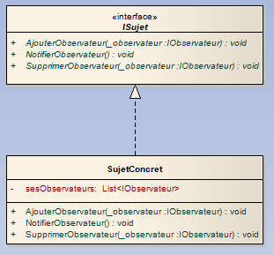
3 Mise en œuvre
3.1
Les Sujets Concrets et leur interface

Slide 9
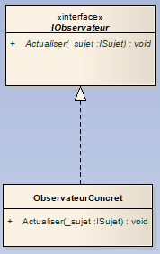
3 Mise en œuvre
3.2
Les observateurs concrets et leur interface

Slide 10
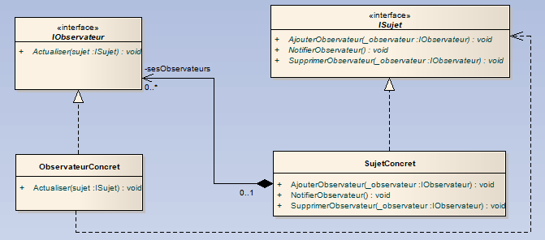
3 Mise en œuvre
3.3 Enregistrement des Observateurs auprès des Sujets

Slide 11


4 Avantages et inconvénients
4.1 Avantages
Séparation des préoccupations
Réutilisabilité du code
4.2 Inconvénients
Les souscripteurs sont avertis dans un ordre aléatoire.

Slide 12
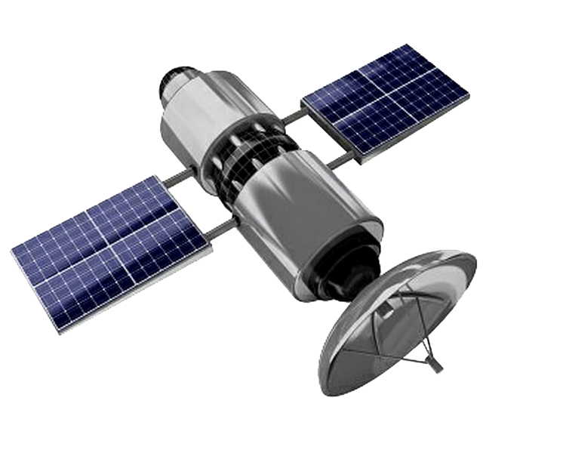
5 Exemple d’utilisation
5.1 Contexte
Une personne souhaitant connaître sa position utilise un récepteur GPS. Ce récepteur reçoit des informations d’un satellite et peut alors calculer sa position.
Nous pouvons déjà identifier deux acteurs :
• Le satellite qui va être l’objet Sujet (Diffuseur) ;
• Le récepteur GPS qui va être l’objet Observateur (Souscripteur).

Slide 13
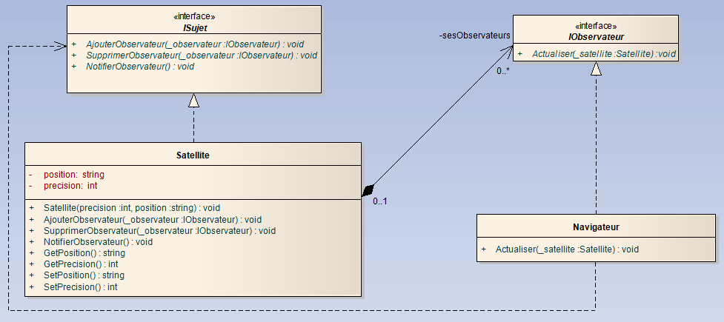
5 Exemple d’utilisation
5.2 Diagramme UML

Slide 14

5 Exemple d’utilisation
5.3 Implémentation

Slide 15
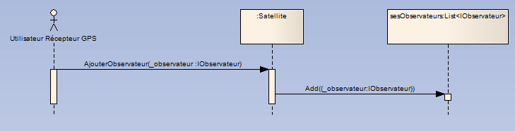
5 Exemple d’utilisation
5.3.1 Diagramme de séquence pour l’ajout d’un Observateur

Slide 16
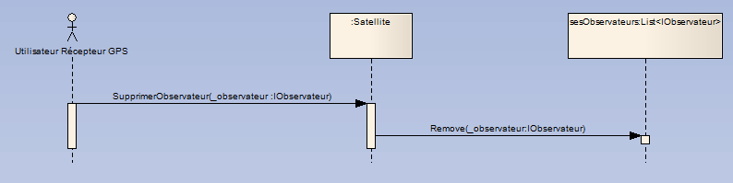
5 Exemple d’utilisation
5.3.2 Diagramme de séquence pour la suppression d’un Observateur

Slide 17
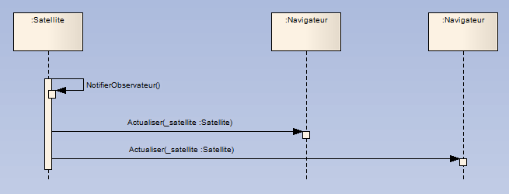
5 Exemple d’utilisation
5.3.3 Diagramme pour la notification d’un Observateur

Slide 18
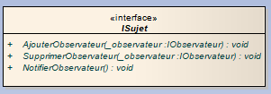
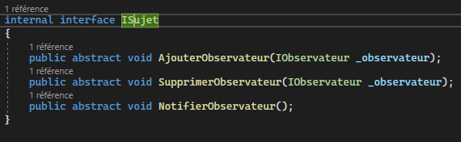
5 Exemple d’utilisation
5.3.4 Implémentation interface ISujet

Slide 19
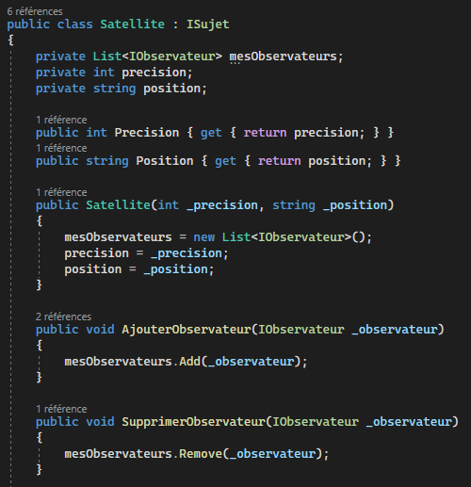
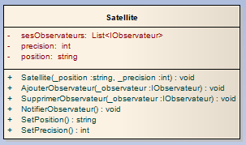
5 Exemple d’utilisation
5.3.5 Implémentation classe Satellite

Slide 20
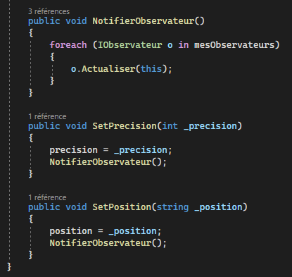
5 Exemple d’utilisation
5.3.5 Implémentation classe Satellite

Slide 21


5 Exemple d’utilisation
5.3.6 Implémentation interface IObservateur

Slide 22

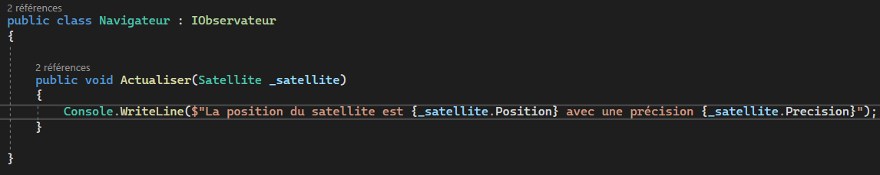
5 Exemple d’utilisation
5.3.7 Implémentation classe Navigateur

Slide 23
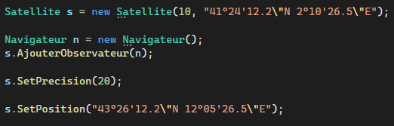
5 Exemple d’utilisation
5.3.8 Résultat console

Slide 24
6 Conclusion
Outil pour faciliter la communication entre objets
Modularité, extensibilité et réactivité
Amélioration du code
Maintenance simplifiée

Slide 25


Merci de m’avoir écouté !

